Slide 1
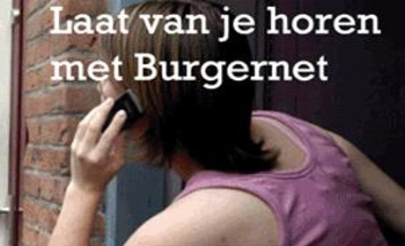
Burgernet en ondernemers: een logische combinatie

Slide 2
Wat is Burgernet
Bij melding van een vermissing of misdrijf, kan de meldkamer van de politie een Burgernetactie starten. De politie vraagt Burgernetdeelnemers via een sms of ingesproken bericht om uit te kijken.
Deelnemers die iets gezien hebben, kunnen contact opnemen met een speciaal telefoonnummer.
Na afloop van de actie ontvangen deelnemers een afloopbericht.

Slide 3
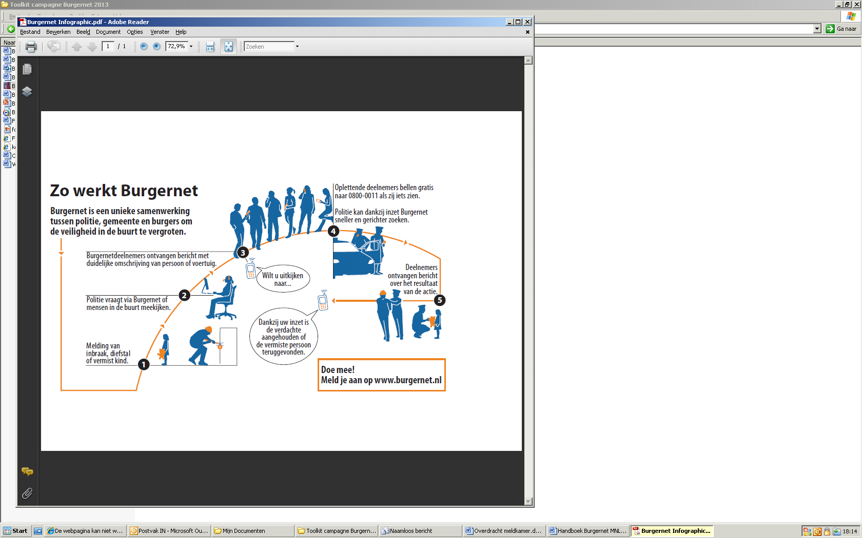

Slide 4
Waarom?
Politie
Meer ogen en oren op straat
Daardoor daders of vermiste personen sneller vinden: filmpje,voorbeeld van een actie
Deelnemers:
Een concrete bijdrage aan de veiligheid van hun directe omgeving

Slide 5
Waarom juist als ondernemer?
Als ondernemer bent u gebaat bij een veilige omgeving. Met Burgernet kunt u daar aan meehelpen:
Bijdragen aan een veilige buurt
Werken in een veilige omgeving
Weet wat er speelt in uw buurt
Samenwerking ondernemers met gemeente en politie bevorderen
Burgernet en ondernemers: een logische combinatie!

Slide 6
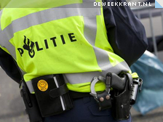
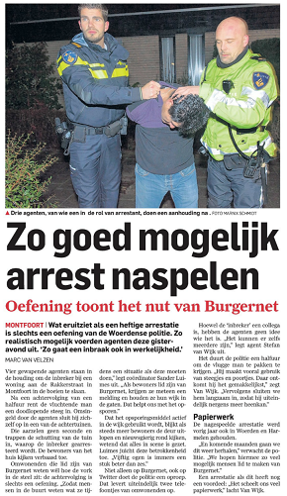
Politie vindt overvaller dankzij Burgernet
Door: redactie 12-5-15 - 12:26
De politie in Utrecht heeft dankzij Burgernet een overvaller weten op te pakken.
Via Burgernet werd om half 12 een oproep gedaan om uit te kijken naar een blauwe Fiat Panda, omdat de inzitten een aktetas hadden gestolen. Een halfuur later werd een verdachte aangehouden.
De aktetas was gestolen op de 2e Daalsedijk in Utrecht. Het zou gaan om twee inzittenden, die ervandoor gingen in de Fiat Panda. Een halfuur later werd het voertuig, mede dankzij de hulp van Burgernetters, aangetroffen. Op dat moment was de auto leeg, maar na een korte achtervolging te voet kon toch een verdachte worden aangehouden. Ook een deel van de buit werd gevonden.
Kind snel gevonden dankzij Burgernet
Emmeloord - Zaterdag 15 februari werd een driejarig jongetje snel weer herenigd met zijn moeder dankzij een oplettende burgernet-deelneemster.
Bij de politie kwam zaterdag-middag rond 15.30 uur de melding binnen dat een moeder haar driejarig zoontje uit het oog verloren was op de Lange Nering. Politieagenten zochten in de omgeving en de meldkamer van de politie startte direct een Burgernetactie. Binnen tien minuten werd de meldkamer gebeld door een Burgernetdeelneemster, dat zij het jongetje had gevonden. Vergezeld door agenten bracht zij het jongetje terug naar de moeder in de winkelstraat.
Burgernet
Via Burgernet ontvangen deelnemers in de buurt van het voorval een spraak- of sms-bericht met het verzoek uit te kijken naar een persoon of een voertuig.
Vrouw beroofd, dader snel opgespoord via Burgernet
Almere 9 maart 2015
Bij een bushalte in de Faunabuurt in Almere is maandagochtend een vrouw beroofd. Een man rukte haar telefoon uit haar handen en ging er daarna snel vandoor.
De politie heeft een burgernet-bericht uitgezonden om de dader op te sporen. Een oplettende burger zag een man die aan de beschrijving uit het bericht voldeed en waarschuwde de politie. Die kon de verdachte in de Leeuwstraat achterhalen en hij is meegenomen naar het politiebureau.
Straatroof opgelost dankzij Burgernet
Een oproep via Burgernet werd verspreid onder de aangesloten deelnemers in de omgeving van het incident. Een getuige belde de politie naar aanleiding van dit bericht en gaf aan dat hij een man, die voldeed aan het opgegeven signalement, had zien staan bij een flat op de Leeuwstraat. Agenten die ter plaatse gingen konden de verdachte na deze melding vlot inrekenen.

Slide 7

Voor meer info en aanmelden:
    www.burgernet.nl

